Slide 1


Experiencia de
ACOMPAÑAMIENTO PARA LA ACTUALIZACIÓN Y USO DEL

Slide 2

ÁMBITO DE TRABAJO DE ONGAWA Y TERRITORIOS
ALIADO NATURAL EN LOS TERRITORIOS : GOBIERNOS LOCALES
ACCESO AGUA
Jinotega
DHA Y DHS
EDUCACION HIGIENE
SANEAMIENTO
San Lucas
Yalagüina
GÉNERO, CUENCA Y GIRH

Slide 3
Nuestra experiencia
Apoyar el primer levantamiento de línea base del SIASAR en Yalí.
Como parte del proceso de fortalecimiento de las UMAS, se ha acompañado la actualización del SIASAR en comunidades 4 municipios.
Herramienta para la priorización de inversión y planes de fortalecimiento a la gestión.

Slide 4
Capacitado sobre la importancia y contenido del SIASAR
CAPS
Gestión
Coordinado con el FISE a nivel territorial y UMAS
Suministra
Planificación
Analizado resultados-
Planes de fortalecimiento
Usuarios
Sostenibilidad
Prestador de servicio técnico UMAS
Usuarios
Apoyo para la actualización.
Priorizar AT
Suministra
Planificación
Analizado resultados-
Planes de fortalecimiento
Rendición de cuenta
Evaluación y devolución
De resultados.
TOMADORES DE DECISION –LOCAL
Usuarios
Gestión
Capacitación concejales
Importancia y Uso
Priorización de Recursos
Evaluación y devolución
De resultados.
Rendición de cuenta
ONGAWA
Usuarios
Gestión
Colaboradores recolección- análisis de información
Priorización de Acciones
Capacitación personal
Institucionalizarlo herramienta de diagnóstico
Rendición de cuenta
Integrarlo en SME

Slide 5
Incorporación en alcances Proyectos
Incorporación en Planes de fortalecimiento
Matriz de clasificación de los CAPS
Proyecto: Jinotega
IOV 3. 10 CAPS del mismo número de comunidades rurales de Jinotega mejoran su clasificación en cuanto a la calidad de su gestión, de acuerdo a los parámetros definidos por el sistema de información de agua y saneamiento rural adoptado a nivel nacional (SIASAR), contribuyendo a un mejor servicio para 5,147 personas
Planes de Fortalecimiento
IVO3.1 Implementado un proceso de formación y acompañamiento en torno al SIASAR y su uso para la planificación de acciones en agua y saneamiento en la que participan al menos 3 técnicos de la UMAS y miembros del Consejo Municipal de Jinotega

Slide 6
Ejemplos de utilización de herramienta del SIASAR
Sistema de Monitoreo

Slide 7
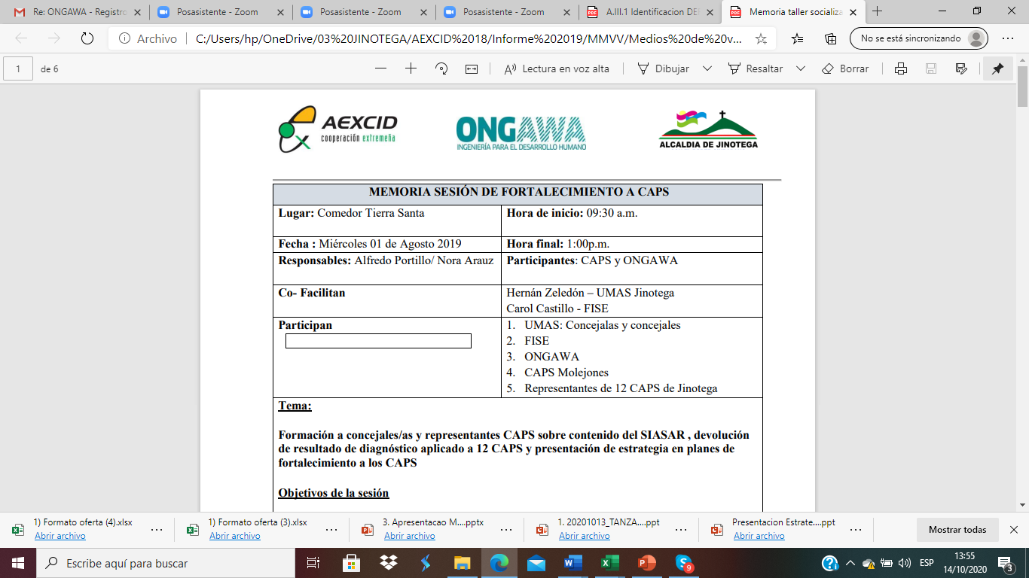

Slide 8
RETOS – PARA UN MEJOR USO DEL SIASAR
AGILIZAR LOS MECANISMOS DE ACTUALIZACION DE LOS DATOS EN EL SISTEMA.
MEJORAR LA COORDINACIÓN CON EL MINSA PARA REGISTRAR RESULTADOS DE CALIDAD DE AGUA
PROFUNDIZAR EN LA FORMACION A LOS CAPS SOBRE LA IMPORTANCIA DEL SIASAR.
EL SIASAR, PUEDE SER UN PUNTO DE PARTIDA IMPORTANTE PARA CONCRETIZAR LA COORDINACION INTERINSTITUCIONAL EN EL TERRITORIO.
SOSTENIBILIDAD PARA LA ACTUALIZACIÓN DE LOS DATOS.
MEJORAR EL CONOCIMIENTO DE LA HERRAMIENTA CON LOS TOMADORES DE DECISION, PARA QUE LAS MISMAS SE REALICEN DE MANERA INFORMADA
ACTORES DEL SECTOR SE APROPIEN DE LA HERRAMIENTA PARA LA PRIORIZACIÓN DE LAS INTERVENCIONES.

Slide 9
MUCHAS GRACIAS

